Slide 1
Правила безопасного поведения детей на водоемах в зимний период

Slide 2
Какие правила необходимо помнить, чтобы охранить жизнь и здоровье и получать от зимы только лишь положительные эмоции?

Slide 3
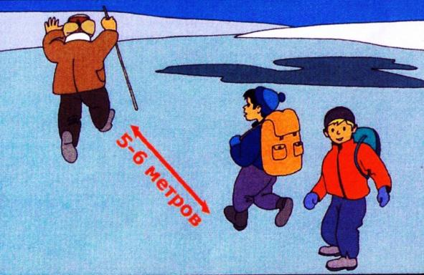

Slide 4
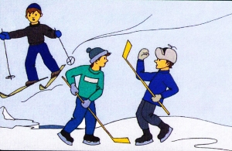

Slide 5
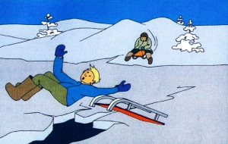

Slide 6
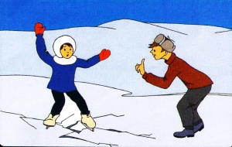

Slide 7
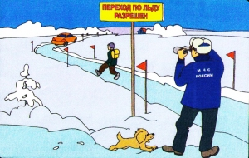

Slide 8
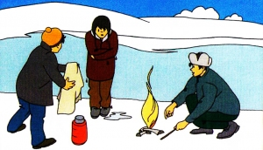
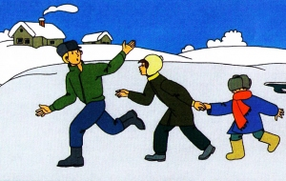

Slide 9
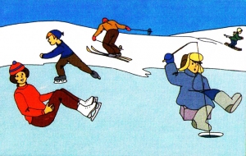

Slide 10
Совет. Осторожно растирайте замерзший участок рукой и идите домой. СНЕГОМ НЕ РАСТИРАТЬ!

Slide 11
Совет. Позовите на помощь друзей и бегом домой.

Slide 12
Будьте осторожны и помните: строгое выполнение правил поведения и мер безопасности на льду сохранит вашу жизнь!

